Slide 1
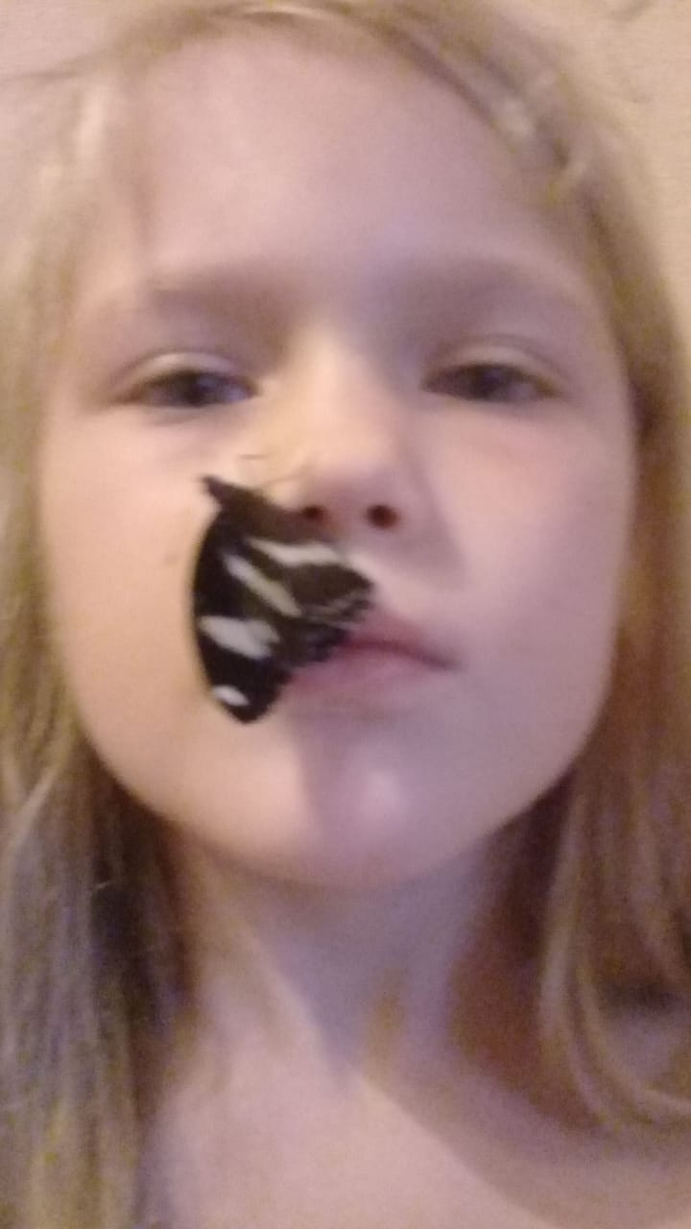
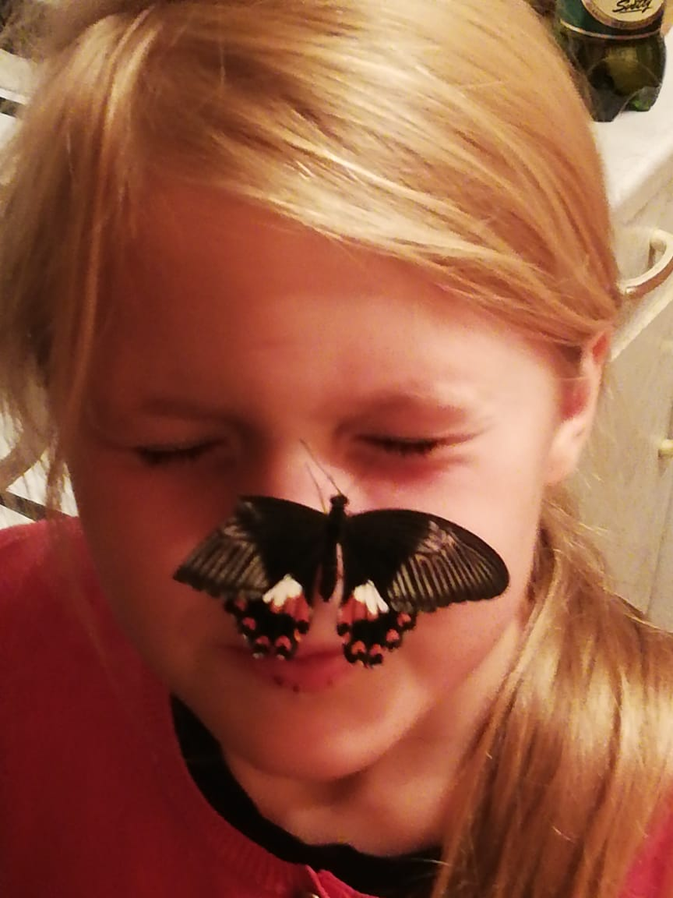
МАЛЕНЬКИЕ КРАСАВИЦЫ
ПЕТРОВА МАРГАРИТА
2 «В» КЛАСС
РУКОВОДИТЕЛЬ:
ПЕТРОВА Т.А.

Slide 2
Цель исследования: Вырастить тропических бабочек из куколок в домашних условиях
Летом, в нашем саду у дома, летает много бабочек. И мне всегда нравилось рассматривать их красивую расцветку. Поэтому, когда мама предложила мне выбрать проект про бабочек, я с радостью согласилась. Так что же это за чудо – бабочки? И можно ли их вырастить в домашних условиях? ИТАК:
ЗАДАЧИ исследования:
Приобрести куколок бабочек и получить информацию о бабочках и условиях, необходимых для их выращивания (тепмература, влажность, освещенность, питание).
Создать условия для выживания и их дальнейшего обитания в домашней среде.
Выводы по результатам исследования.

Slide 3
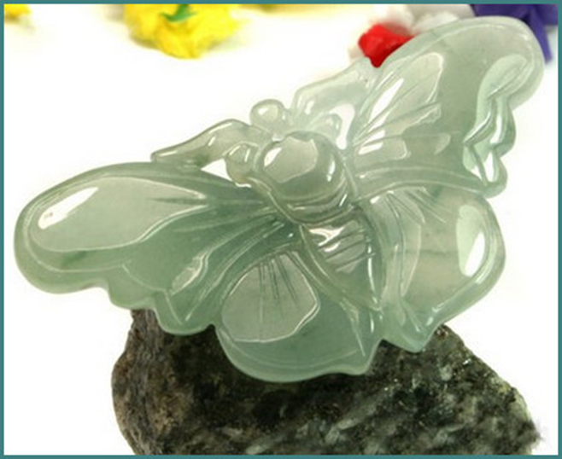
Чтобы решить все эти задачи, мне пришлось немало посидеть в интернете. Ну и помощь мамы, конечно, мне не помешала ☺ .
МИФЫ И ЛЕГЕНДЫ О БАБОЧКАХ
В Японии считается, что увидеть бабочку у себя в доме – к счастью.
В Китае до сих пор жених перед свадьбой дарит невесте живую или нефритовую бабочку – символ неизменной любви.
В индийской легенде бабочки передают наши желания небесам, и если нашептать бабочке свое желание и выпустить, то оно непременно сбудется.
Древние представления о бабочках связаны с самыми главными для человека понятиями: жизнь и смерть, душа, любовь, счастье.
Во многих странах бабочка до сих пор является символом любви, счастья и благополучия. И, как в древние времена, считается, что она может помочь исполнить самые заветные желания.

Slide 5
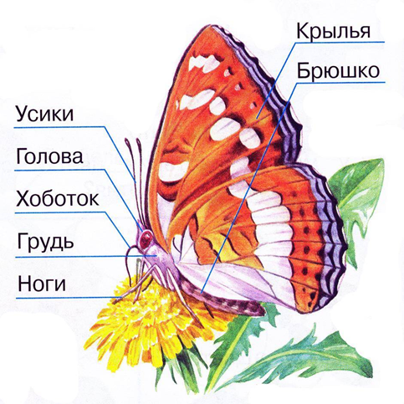
Бабочки олицетворяют красоту. Эти яркие изящные существа, порхая с цветка на цветок, ассоциируются с легкостью и безоблачностью бытия.
Бабочка относится к классу насекомые, типу членистоногие, отряду чешуекрылые (лат. Lepidóptera). Русское название «бабочка» произошло от старославянского слова «babъka», обозначавшего понятие «старуха» или «бабка». Раньше считалось, что это души умерших, поэтому люди относились к ним почтительно.
В строении бабочки выделяются два главных отдела – тело, защищенное твердым хитиновым панцирем и крылья.
Бабочка – насекомое, тело которого состоит из:
Головы, малоподвижно соединенной с грудью. Голова бабочки имеет округлую форму с немного приплюснутой затылочной частью.
Круглые или овальные выпуклые глаза бабочки в виде полушарий, они состоят из 6 тысяч крошечных частей, которые называют линзами. Бабочки обладают цветным зрением, и подвижные объекты воспринимают лучше, чем неподвижные. Бабочки близоруки.
Строение ротового аппарата зависит от видовой принадлежности и может быть сосущего (хоботок) или грызущего типа.
Грудь бабочки, имеющей трехсегментное строение. Передняя часть значительно меньше средней и задней, где располагаются три пары ножек, которые имеют характерное для насекомых строение.
Брюшка бабочки, имеющего форму удлиненного цилиндра, состоящего из десяти сегментов кольцеобразной формы с находящимися на них дыхальцами.
На голенях передних лапок бабочки расположены шпоры, предназначенные для поддержания гигиены усиков.
Усики бабочки помогают им ориентироваться в окружающей обстановке, воспринимая колебания воздуха и различные запахи.
Вкусовые рецепторы у бабочек находятся на лапках.

Slide 6
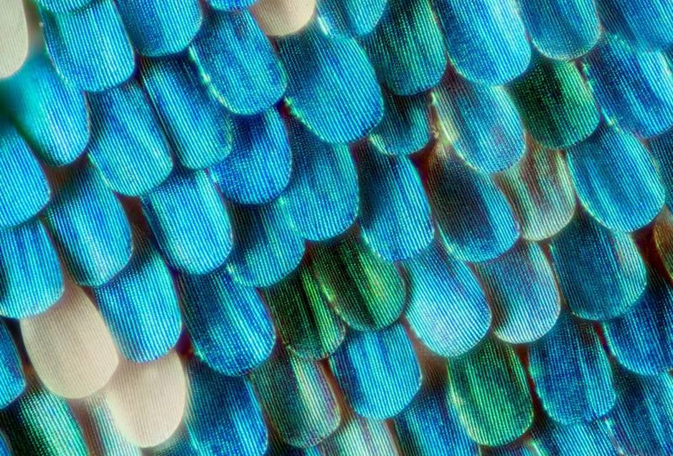
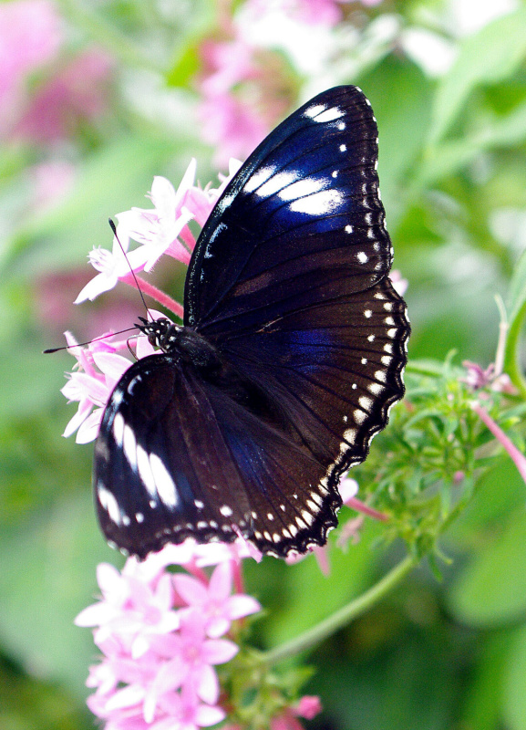
Две пары крыльев бабочки, покрытых плоскими чешуйками разной формы, имеют перепончатое строение и пронизаны поперечными и продольными жилками. Размер задних крыльев может быть одинаковым с передними или значительно меньше их. Узор крыльев бабочки разнится от вида к виду и очаровывает своей красотой. При макросъемке очень хорошо видны чешуйки на крыльях бабочек – они могут иметь совершенно разную форму и цвет.
Внешний вид и окраска крыльев бабочки служат не только для внутривидового полового распознавания, но и выступают в качестве защитного камуфляжа, позволяющего слиться с окружающей обстановкой. Поэтому цвета могут быть как монохромными, так и пестрыми со сложным рисунком. Размер бабочки, или лучше сказать размах крыльев бабочки, может колебаться от 2 мм до 31 см.
Представители семейства парусники по праву считаются наиболее яркими и крупными бабочками. Парусники или кавалеры (Papilionidae) объединили средних и крупных бабочек. Размах крыльев у представительниц семейства 65-280 мм. Особи с поразительными габаритами тела и крыльев обитают в тропиках. У палеарктических видов рисунок крыльев состоит из черных полей, перевязок и пятен на желтом или белом фоне. Разбавляют палитру красные и голубые пятна. Голова круглая, глаза фасеточные, голые. Усики короткие булавовидные. Ходильные ноги хорошо развиты. Передние крылья треугольные, задние овальные. Внешний край волнистый, у многих видов присутствуют выросты в виде хвостиков. Характерный признак семейства – задние крылья имеют вырез, поэтому не прилегают к брюшку. Все бабочки активны днем, в солнечную погоду. Большинство дает за год одно поколение, в южных районах – два.

Slide 7
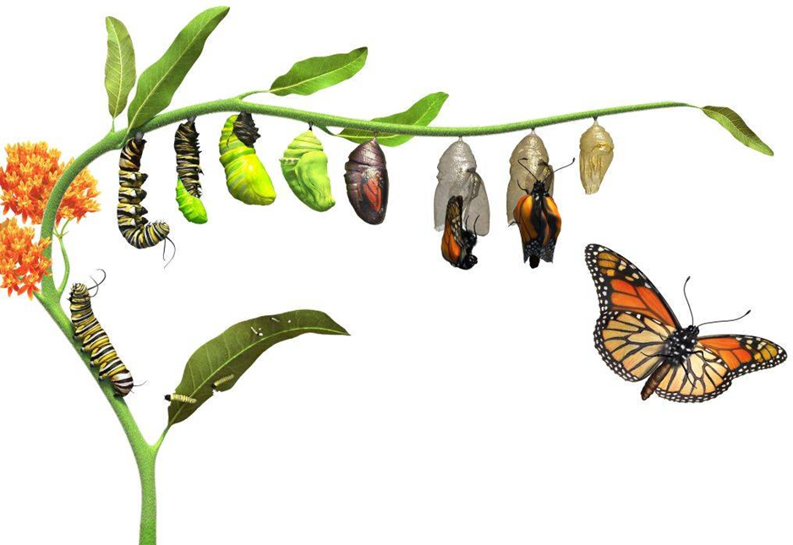
ЖИЗНЕННЫЙ ЦИКЛ БАБОЧКИ
Вот две бабочки летят. Рассказать тебе хотят, Что вчера ещё в траве Были гусеницы две.
Но из гусениц ленивых Превратились вдруг в красивых Пёстрых маленьких принцесс. На лугу полно чудес.
Жизненный цикл бабочки состоит из 4 фаз (стадий):
• Яйца бабочки.
Жизнь бабочки начинается с яйца. В зависимости от видовой и родовой принадлежности бабочка откладывает яйца на листья или ветки растений. Это может быть до 1000 оплодотворенных яиц круглой, цилиндрической или яйцеобразной формы. Окраска яиц может быть разнообразной. Данная стадия жизни бабочки длится в пределах 8-15 дней.
• Гусеница.
В этой стадии насекомому присуща червеобразная форма. Ротовой аппарат у гусениц грызущего типа. Особые железы гусеницы вырабатывают вещество, быстро затвердевающее от соприкосновения с воздухом и образующее подобие прочной шелковой нити. Питаются гусеницы бабочек в основном растительной пищей: плодами, цветами и листьями растений.
• Куколка.
В зависимости от видовой принадлежности куколка может иметь вытянутую цилиндрическую и даже круглую форму. Однотонный кокон иногда имеет рисунок, образованный полосами, точками и пятнами. В этой стадии развития у бабочки уже присутствуют в зачаточном состоянии крылья, хоботок и ноги.
• Бабочка.
В зависимости от вида продолжительность жизни бабочки может колебаться от нескольких часов до 10 месяцев. Имаго уже способно к размножению и расселению, которые являются его основной функцией.

Slide 8
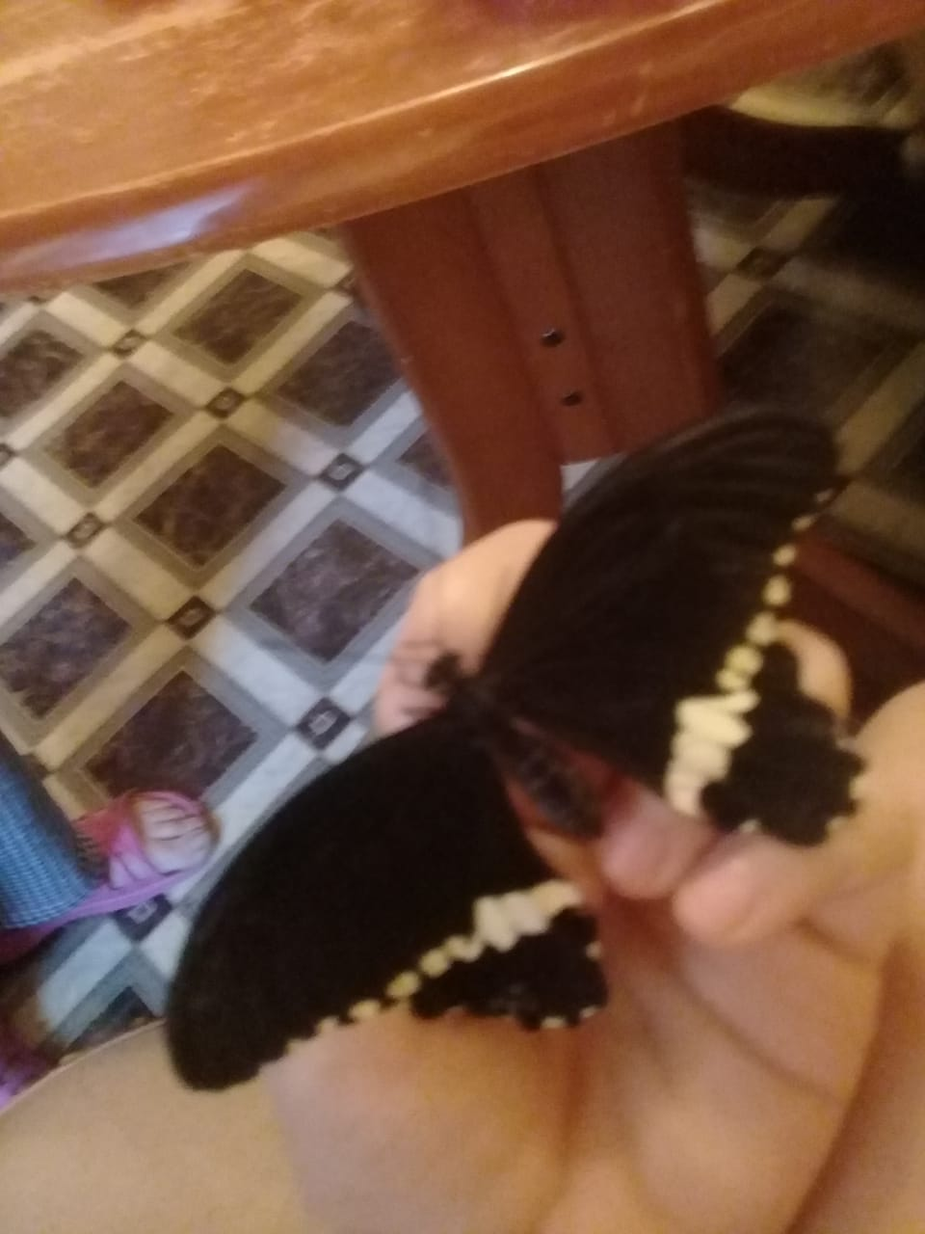
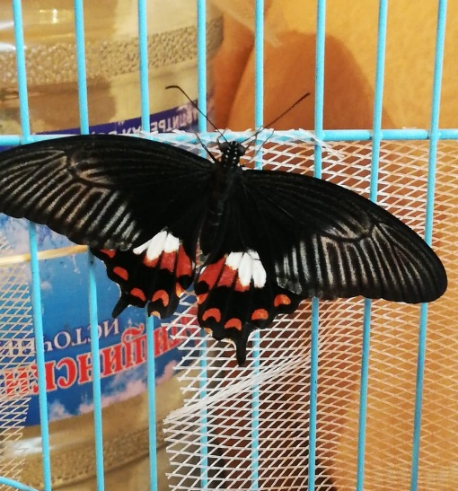
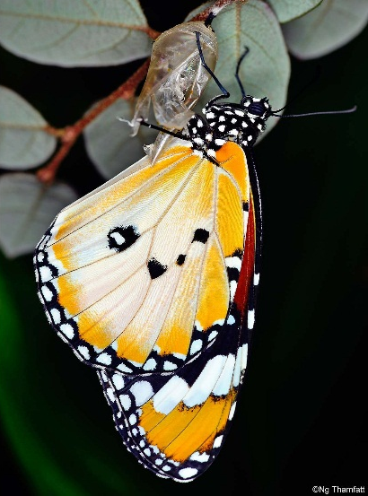
Что делают бабочки зимой? Примечательно, что зимовку бабочки проходят по-разному. Существуют виды бабочек, которые покинув куколку, живут только на протяжении лета, и с наступлением холодов погибают. Некоторые пережидают зиму в стадии яйца, но большая часть делает это, будучи куколкой. Есть виды, которые встречают холода уже взрослыми насекомыми и прячутся от них в дуплах деревьев или глубоких трещинах в коре.
Но в музее бабочек на ВДНХ бабочки живут и радуют всех посетителей своей красотой круглогодично!
Для своего исследования мы купили 5 куколок бабочек семейства парусники: Демолеус, Полит, Хризип, Болина и Палинур.
Демолеус
Полит
Хризип
Болина
Палинур

Slide 9
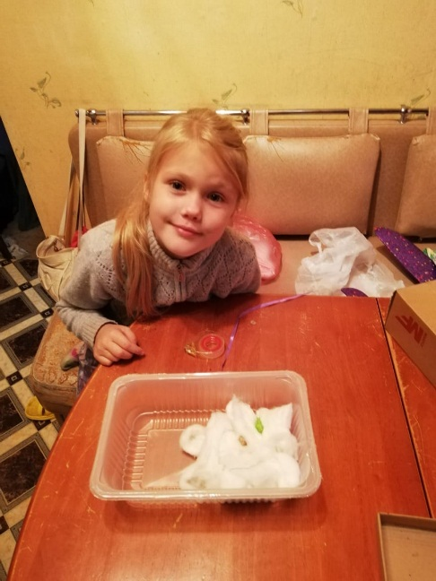
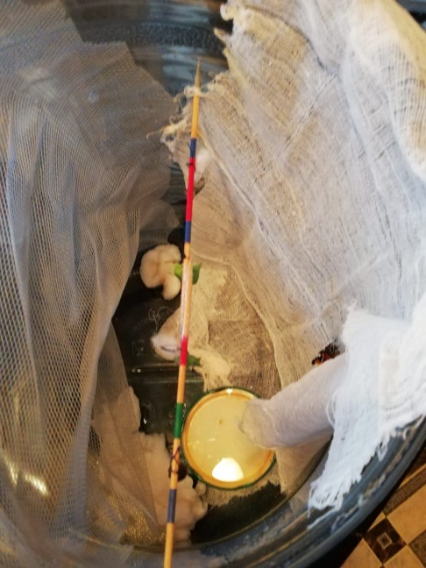
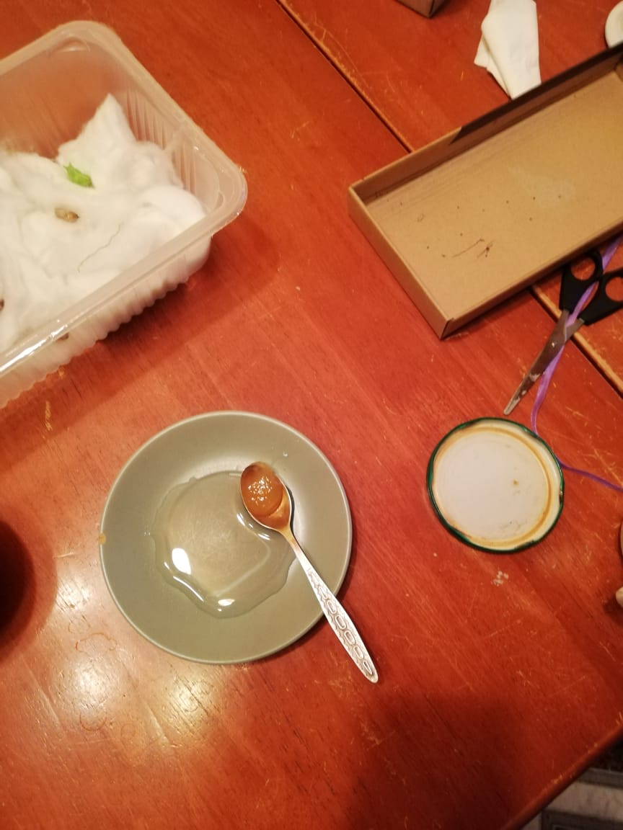
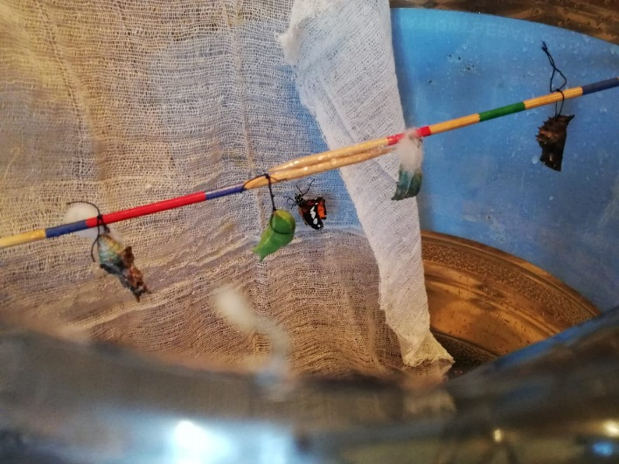
ИТАК… привезли новых жителей домой в коробке с ватой. Дома мы с родителями приготовили для них их будущий дом. Отрезали у 20 литровой прозрачной бутылки верх, положили на дно ватку, смоченную водой, а на стены повесили марлю (чтобы, когда бабочки родились, они могли на ней висеть), установили палочку, к которой подвесили куколок.
Правда, когда вывелись 4 бабочки домик пришлось делать из клетки от хомяка, так как в бутылке им стало тесно.
Из мёда, кипяченой воды и сока апельсина я приготовила им нектар.

Slide 10
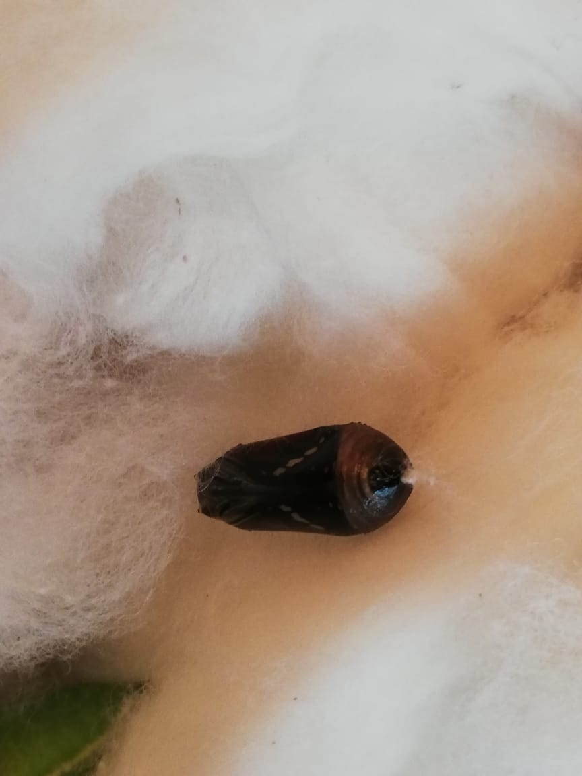
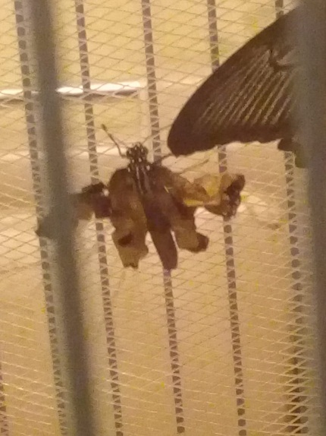
ХРИЗИП
Самой первой вылупилась бабочка Хризип. Появилась она на следующий день, после того, как попала домой. Но, к сожалению крылья у нее не раскрылись до конца. Наверно, потому, что мы не успели её подвесить на палочку. Вывелась она 8 октября в 16 ч. 15 м.
Питалась бабочка нектаром с медом и соком апельсина, как и все другие. Мне было её очень жалко, но она была самой сильной. Характер у неё был спокойный и ела она лучше всех. А так как не могла летать, хотя все время и старалась расправить крылья, она очень много ходила по марле.
А еще она была ручная и любила сидеть у меня на пальцах. Перед рождением кокон бабочки почернел, но сколько дней бабочка была в стадии кокона не известно, так как при покупке коконов мы с бабушкой не спросили из возраст.
Прожила эта бабочка дольше всех. Умерла через 10 дней, 18 октября г. А еще я назвала её апельсинкой, потому, что жёлтая.

Slide 11
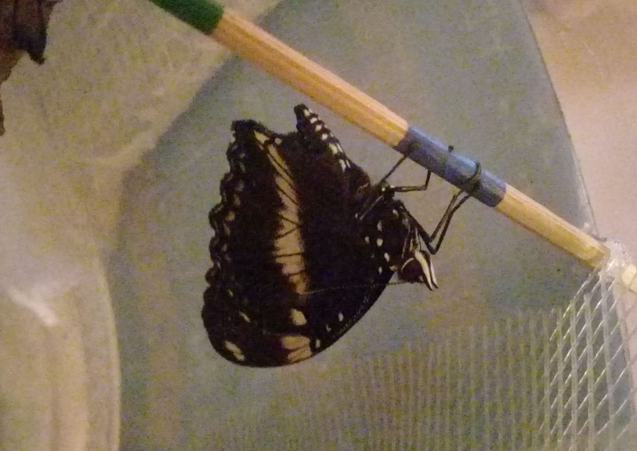
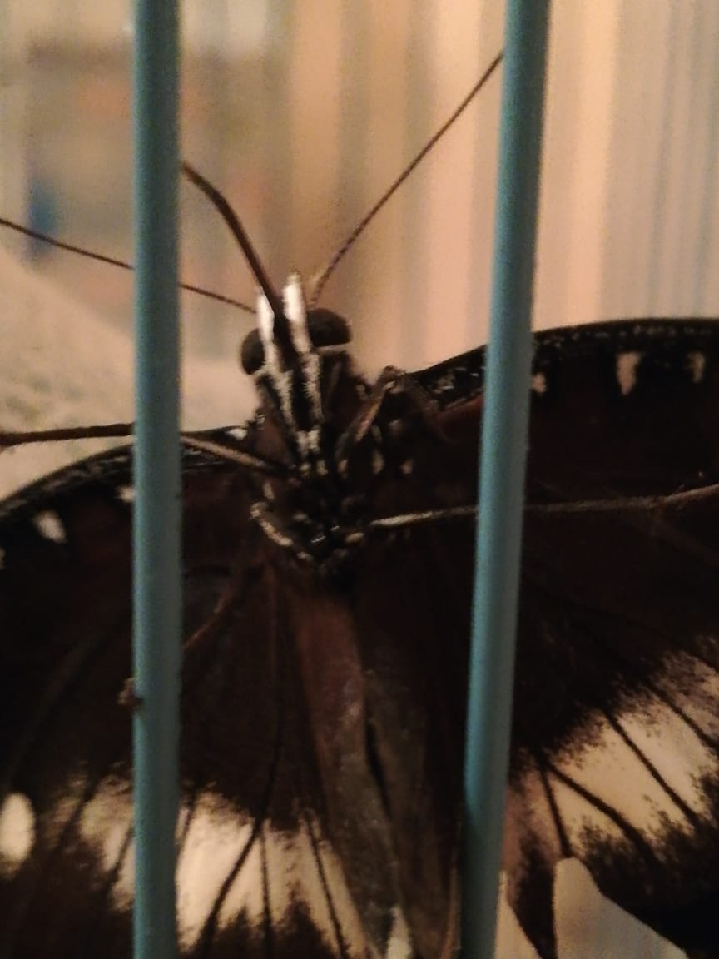
БОЛИНА
На следующий день, после появления бабочки Хризип, 9 октября в 9 ч. 30 мин., появилась вторая бабочка – БОЛИНА. Кокон этой бабочки был не обычный, как будто с шипами, очень на ёжика похожий.
Эта бабочка не крупная, где-то 6-8 см в размахе. Если смотреть на неё не солнце, то можно увидеть, как её крылья переливаются фиолетовыми бликами.
Прожила эта бабочка 9 дней, умерла 18 октября. Как я узнала из интернета, живет эта бабочка не дольше 2-х недель, значит условия для неё были нормальные, но видимо недостаточно тепло. Обитает в Азии, Индии, Тайланде, где тепло.
Питалась бабочка так же нектаром с медом и соком апельсина. Характер у неё был спокойный. Она не улетала с рук и с удовольствием ела, сидя на моем пальце. А еще я сажала её себе на нос и она своими лапками щекотала мне его.

Slide 12
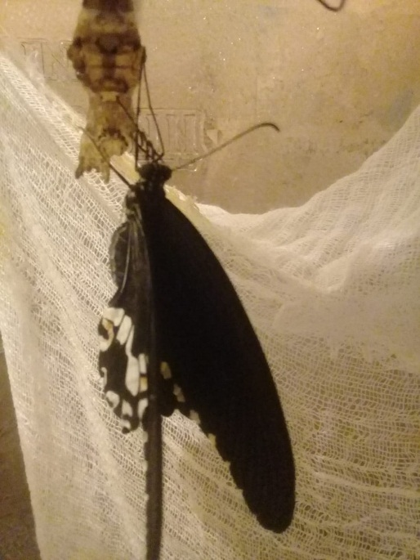
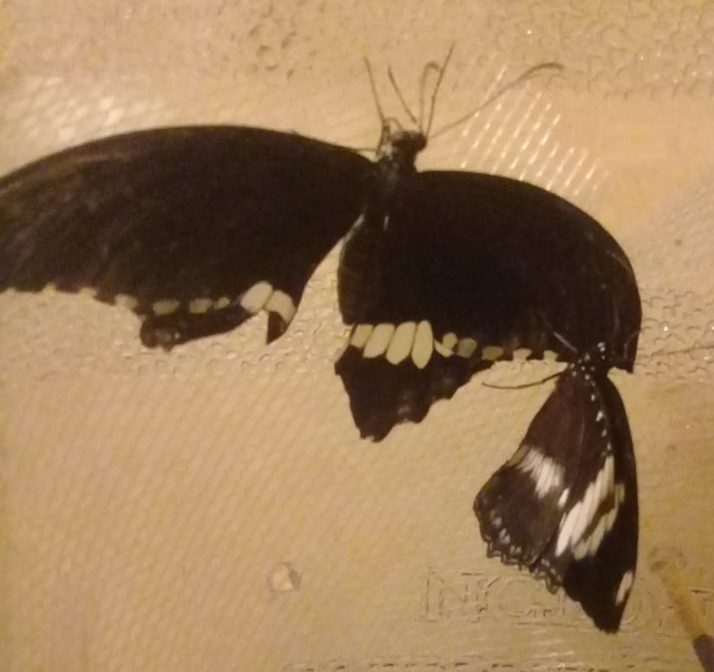
ДЕМОЛЕЙ (демолеус)
На следующий день, 10 октября в 6 ч. утра, после появления бабочки Болина, появилась третья бабочка – ДЕМОЛЕЙ. Куколка бабочки бледно-зеленая, небольшая, где-то 4-5 см.
Сравнение бабочек болина (маленькая) и демолей (больше)
Бабочка самая крупная, в размахе крыльев примерно 10 см. Прожила бабочка 3 дня, хотя в интернете написано время жизни 8 дней. Ухаживать за этой бабочкой было сложнее всего. Прожила так мало, потому, что не хватило питания: сама не ела, а кормить не получалось.
Это была самая активная и неспокойная бабочка. Её нельзя было выпускать полетать, так как она начинала биться обо все подряд. Кормить её тоже было тяжело, так как она не сидела на руках и все время пыталась улететь. Она падала в блюдце с нектаром, мочила крылья и прилипала к полу.

Slide 13
ПОЛИТ
11 октября в 9 ч. утра, появилась четвертая бабочка – ПОЛИТ. Куколка бабочки зеленая, небольшая, где-то 4-5 см. Как и все предыдущие куколки, за день до появления бабочки начала чернеть снизу и полностью потемнела за несколько часов до появления.
Прожила бабочка 5 дней, умерла 15 октября. В дикой природе Парусник Полит обятает во влажных регионах Юго-Восточной Азии.
Самая красивая бабочка. Крупная, яркая, с красными и белыми пятнами на крыльях. В меру активная, на руки давалась, кормилась нормально. Очень любила летать, но можно было на несколько секунд посадить на нос.
Сравнение бабочки полит и компьютерной мыши

Slide 14
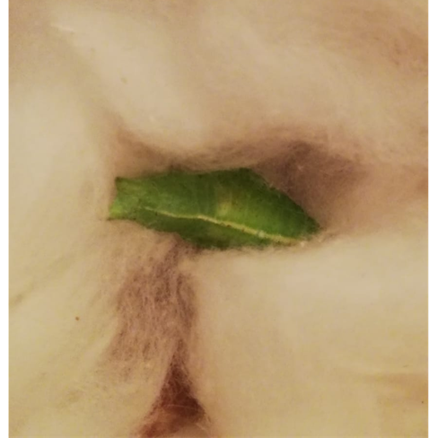
ПАЛИНУР
Бабочка ПОЛИНУР так и не вылупилась, хотя кокон начал чернеть снизу. Потом резко перестал чернеть и побелел. Мы подождали еще несколько дней, пока он совсем не засох и не стал белым.
Кокон мы расковыряли и увидели, что внутри была уже полностью сформированная бабочка, которая не смогла вылезти из куколки. Причину мы так до конца и не узнали, но возможно, что когда привязывали за хвостик, чтобы повесить, сильно затянули. По внешнему виду куколки, бабочка должна была быть самой красивой, изумрудно-зеленой.
Бабочка Papiliopalinurus или парусник палинур обитает в тропиках – Бирме, Малайзии, Индонезии. За ярко-зеленую окраску их называют изумрудными принцессами. Размер насекомого 8-10 см. Крылья черные, но часть чешуек зеленого оттенка. Посередине проходят широкие косые полосы светло-зеленого цвета. Хвостики на задних крыльях расширены. С нижней стороны крыльев контрастная серо-бурая окраска. Личинки питаются на цитрусовых.
Вы не видели, летающий цветочек?
И не птичка, и не лепесточек.
Это бабочка, красавица земная
Будто красками раскрашена, цветная.
Словно в сказке, полетел цветок живой.
Это бабочка порхает над травой.

Slide 15
ВЫВОДЫ по результатам исследования:
1. Комфортная температура для существования бабочек +23 +28 градусов.
2. Большинство бабочек любят влагу, поэтому необходимо опрыскивать насекомое из пульверизатора несколько раз в день. Достаточно сделать один-два нажимания на расстоянии 20-30 сантиметров. Домик бабочек тоже необходимо увлажнять (можно положить на дно ватку, смоченную в воде и регулярно менять)
3. Бабочки могут летать по помещению, садиться, где им удобно. Но если вы захотите взять ее, берите за тельце, у основания крылышек. Помните, это очень хрупкие существа. Но на ночь бабочек лучше поместить в домик.
5. Питаются бабочки сахарным сиропом или же цитрусовыми фруктами. Кормить бабочку достаточно один раз в день. Для этого аккуратно возьмите насекомое за тельце и посадите лапками на край блюдца с приготовленным лакомством. Когда бабочка почувствует лакомство, она расправит хоботок и начнет есть.
6. Куколки тропических бабочек имеют разный размер, цвет и форму, но строение в общем схожее.
7. Каждой куколке необходимо разное время для рождения бабочки, даже если они относятся к одному виду. Но есть и общий признак у всех видов бабочек - перед рождением бабочки все куколки темнеют.
8. Продолжительность жизни тропических бабочек в домашних условиях зависит от того, к какому виду относится бабочка и от окружающих ее условий.
9. У каждой бабочки свой характер. Кто был спокойнее и лучше питался, прожили дольше.
Соблюдая эти несложные рекомендации, вы сможете продлить жизнь этим божественным существам, а значит, они еще дольше будут радовать вас своей красотой и нежностью!

